Slide 1
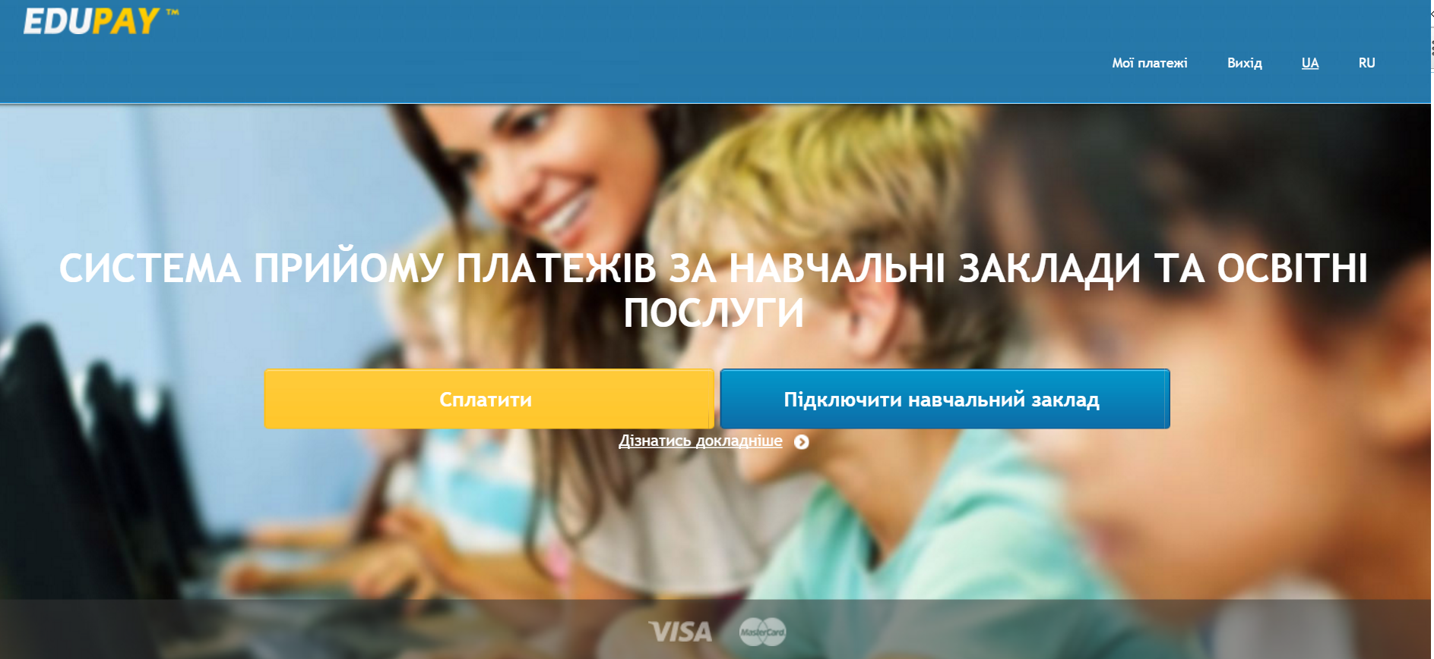

Сервіс прозорої благодійності від проекту EduPay

Slide 2

Як подолати найболючішу корупційну схему країни?
Більше 10 млрд. грн щорічно сплачуються батьками на користь навчальних закладів «у фонди», «за підручники», «на додаткові заняття», «вступні внески» і т. Ін.

Slide 3
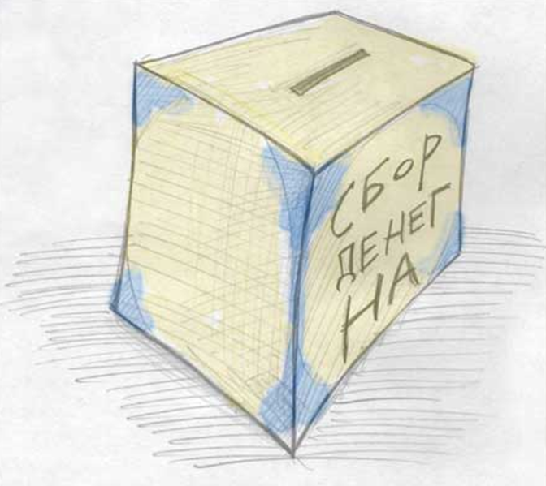

За даними ERA – Європейської дослідницької асоціації:
94 % всіх благодійних внесків збираєтся готівкою
6% перераховується на разрахунковий рахунок фонду або спецрахунок закладу. Але цільове призначення не вказується і отримувач може витрачати ці гроші на будь – які потреби, часто не туди, куди хотіли направити кошти батьки.

Slide 4

І найголовніше – скільки грошей зібрано, куди вони витрачені більшість батьків не знає взагалі.

Slide 5

Пропонуємо наше рішення:
безготівкова благодійність
з автоматичним контролем витрат зібраних коштів

Slide 6



Що надає сервіс користувачам:
Батьки отримають можливість сплачувати виключно за бажанням у розмірі та на цілі, що вони самі вирішили без тиску закладу, ба благодійний внесок буде анонімним.
Приймання оплати через Інтернет надасть закладу можливість швидко, зручно, прозоро залучити фінансову допомогу не тільки батьків, але й всіх бажаючих, наприклад, випускників цього закладу.
Батьки отримають можливість контролювати скільки зібрано коштів по кожному окремо цільовому призначенню та куди саме витрачені зібрані кошти.

Slide 7



Додаткові переваги:
Всі вказані вище функції будуть надані навчальним закладам, органам управління освіти та батькам безкоштовно;
Підключення до сервісу не потребує від навчального закладу чи органу освіти жодних технологічних дій, наявності фахівців чи свого сайту;
Підключення закладу до сервісу не виключить можливості будь – яких інших способів оплати, діючих згідно з законодавством (наприклад, оплати через каси банків), але зібрані іншим способом суми теж зможуть бути враховані в автоматичних звітах.

Slide 8
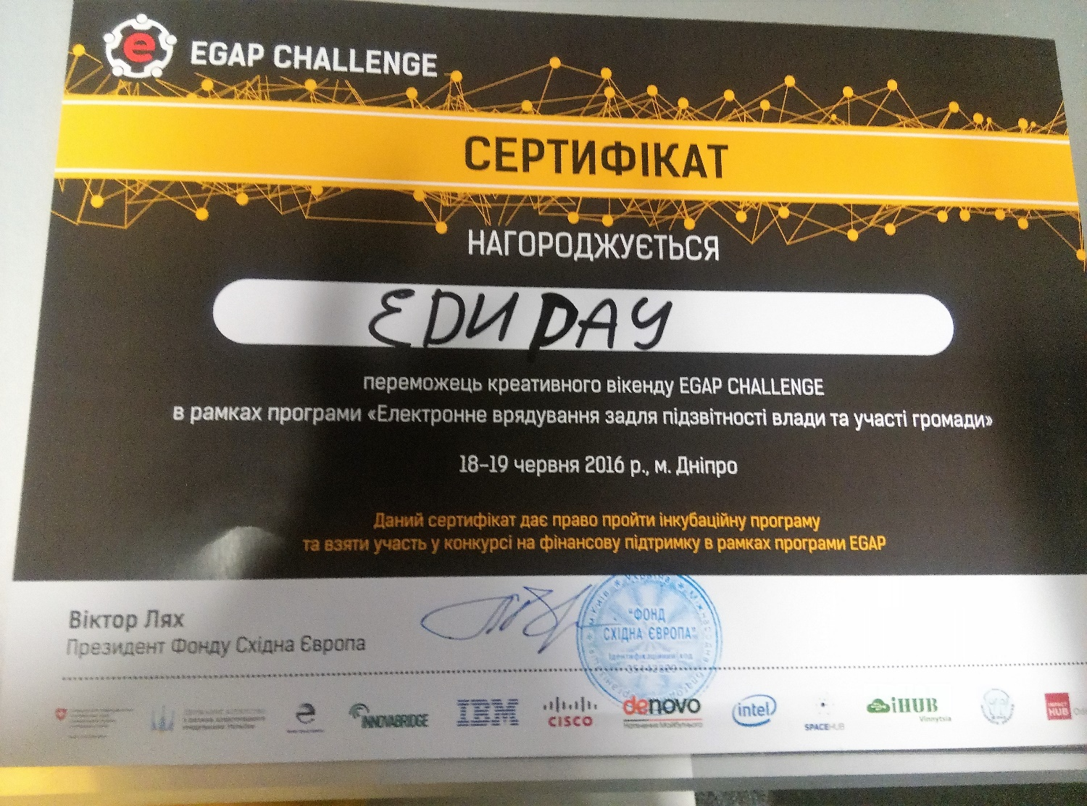
Процес створення сервісу
Сервіс прозорої благодійності створюється на базі проекту EduPay (https://edupay.com.ua/), який обслуговує будь – які онлайн платежі на користь навчальних закладів країни та проводить оплату за пробне ЗНО на користь Регіональних центрів оцінювання якості освіти.
Зараз створення сервісу відбувається в рамках програми «Електронне врядування задля підзвітності влади та участі громади» з проектом EGAP Challenge за підтримкою Швейцарської конфедерації та Фонду Східна Європа.

Slide 9

Всіх небайдужих ми запрошуємо до впровадження сервісу!
Ми впевнені, що впровадження сервісу у короткий час впорядкує головну проблему, пов’язану з нав’язуванням благодійних внесків, які фактично перетворюються у «побори».
Ми хочемо надати закладам та батькам дійсно потрібний інструмент, що упорядкує благодійну діяльність, створить прозорі умови для залучення закладами додаткових коштів та унеможливить зловживання та рух готівки у навчальних закладах.
Ваші коментарі та пропозиції ми чекаємо за адресою:
E-mail: top@edupay.com.ua
Керівник проекту Єфімова Тетяна

